Slide 1
הכניסה ל דרך אתר המכללה

Slide 2
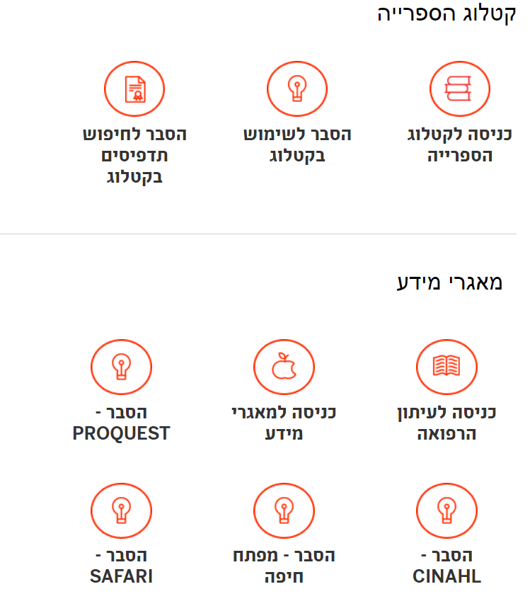
כניסה למאגרי מידע

Slide 3
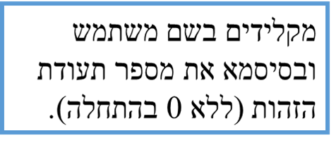
כניסת משתמש

Slide 5
אפשרויות חיפוש- ניתן לבחור בחיפוש פשוט או מתקדם, מומלץ לחפש לפי "מאמרים מכ"ע אקדמיים ומחקריים"

Slide 6
חיפוש מתקדם- ניתן לשלב מספר נושאים ולצמצם את החיפוש לפי סוג החומר, שפה, שנים ועוד

Slide 7
מסך התוצאות- ניתן להגביל את התוצאות לגישה מקוונת (מאמרים בטקסט מלא בלבד), להגביל לפי שנת פרסום ועוד

